Slide 1
Redação Técnica Inteligente: Utilizando IA para Documentação Eficiente.
Professor Me. Ricardo de Andrade Kratz

Slide 2
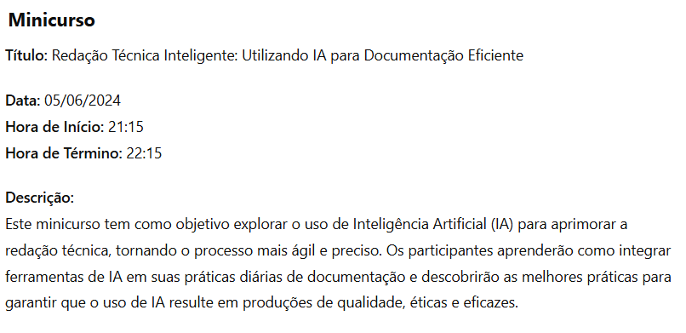


Slide 3
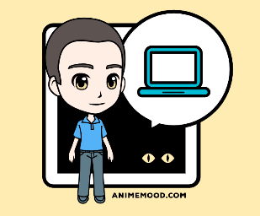
Quem Sou Eu?
Prof. Me. Ricardo de Andrade Kratz
Mestre em Computação Aplicada
Lattes: http://lattes.cnpq.br/2053218039321737
E-mail: rakratz@gmail.com
Pesquisador CNPq
Professor Universitário
Servidor Público (ALEGO)
Desenvolvedor Fullstack

Slide 4
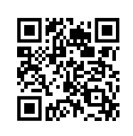
Arquivos do Minicurso e GITHUB
https://github.com/rakratz/RedacaoIA

Slide 5

Iniciar

Slide 6

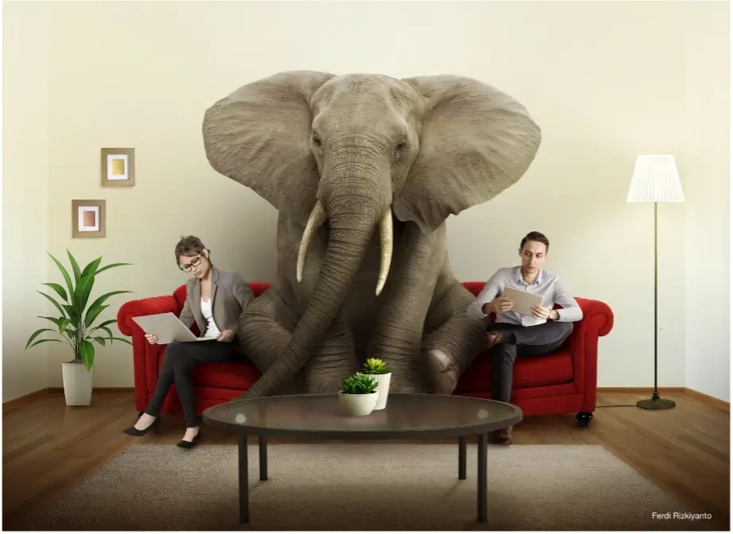
Questões éticas e discursões

Slide 7
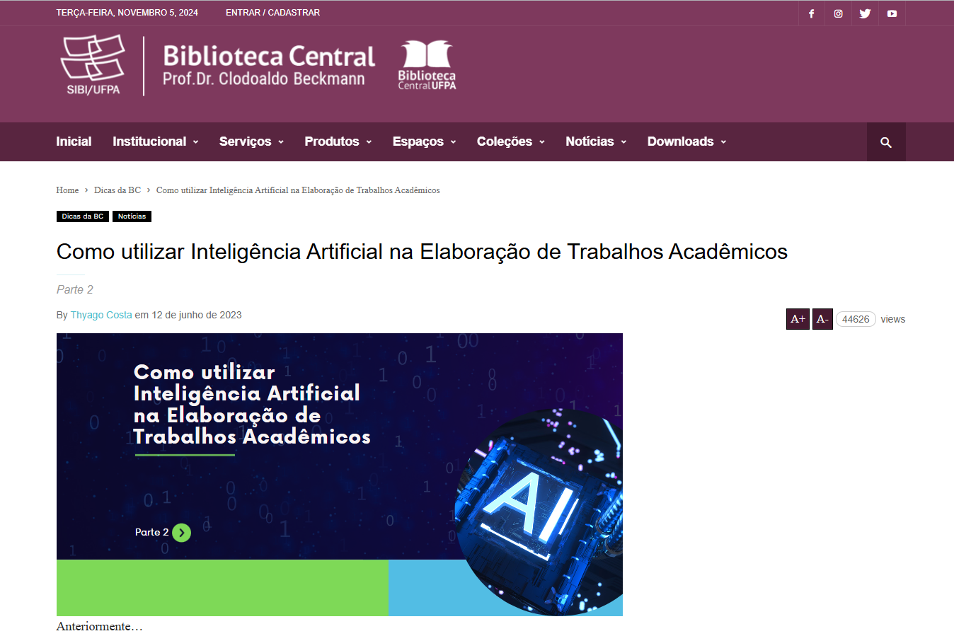

Slide 8
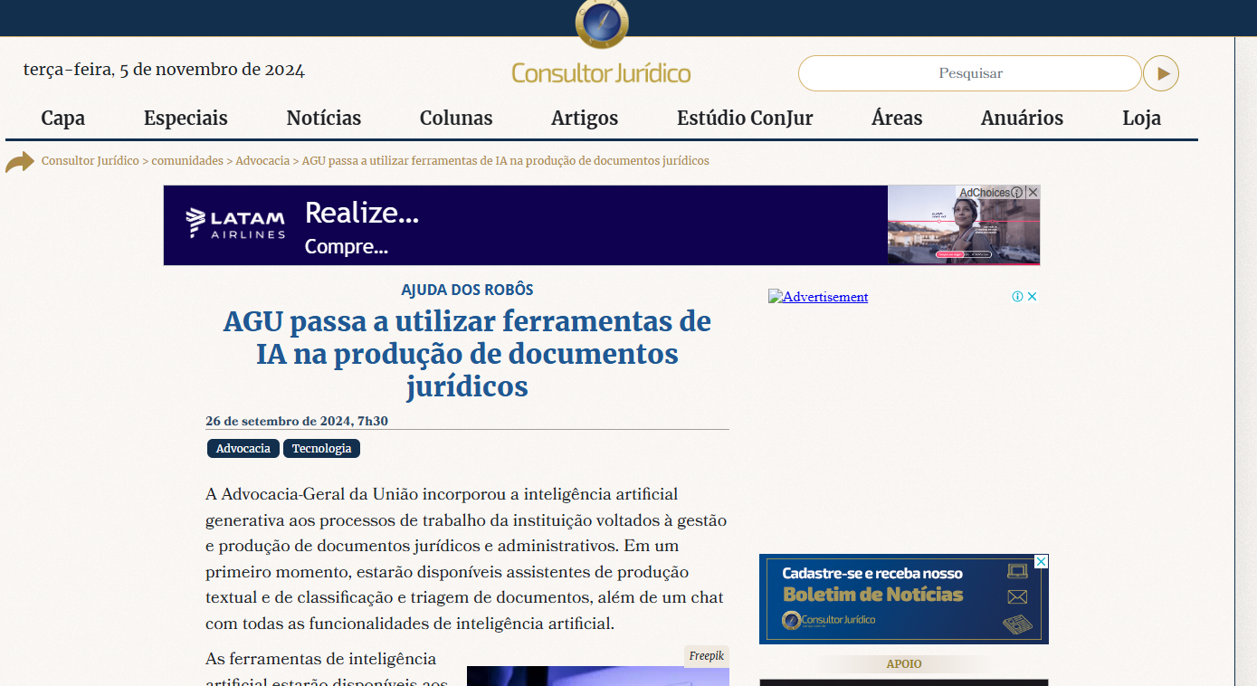

Slide 9
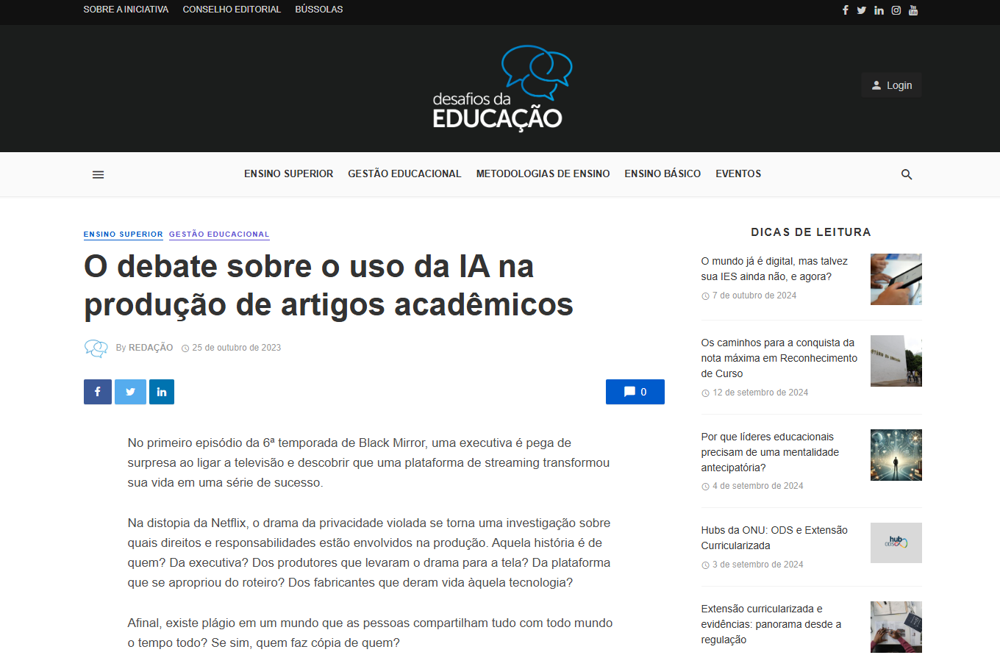

Slide 10
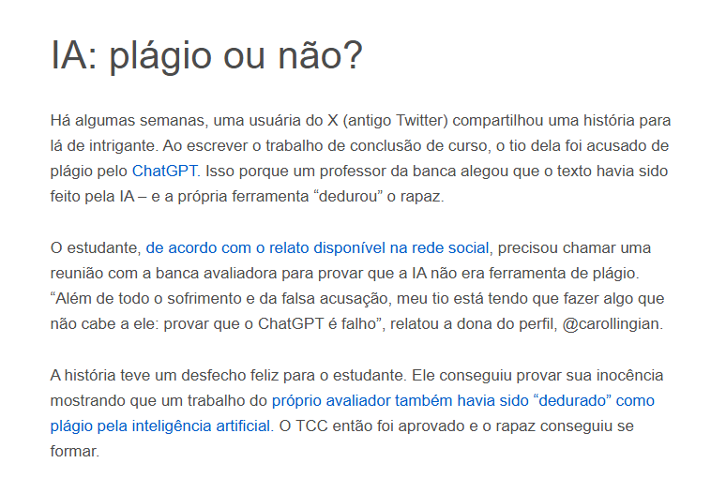

Slide 11
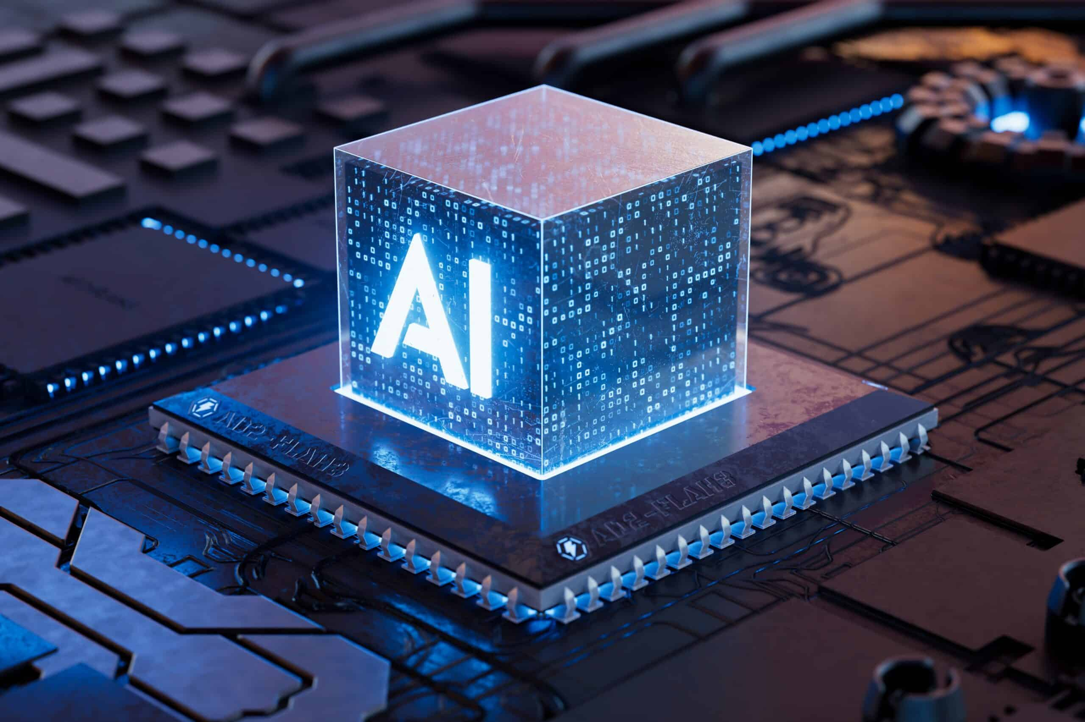
Nosso Objetivo é aplicação prática da IA
Mas, antes vamos entender com que estamos lidando...

Slide 12
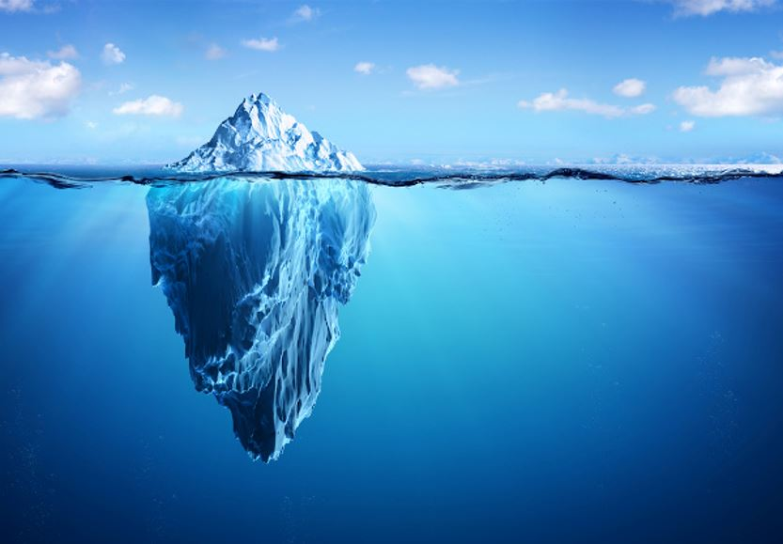



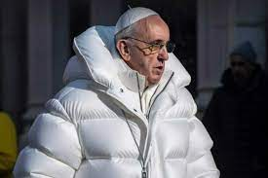
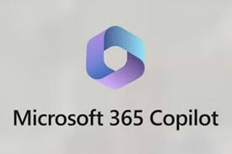

Inteligência Artificial

Slide 13
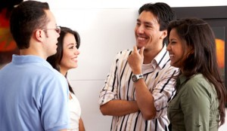
Antes vamos conversar um pouco sobre IA

Slide 14

O que é uma IA? Como funciona um IA? Como a IA pensa? Quem programa a IA? Ela surge do nada? Como se cria uma IA?

Slide 15
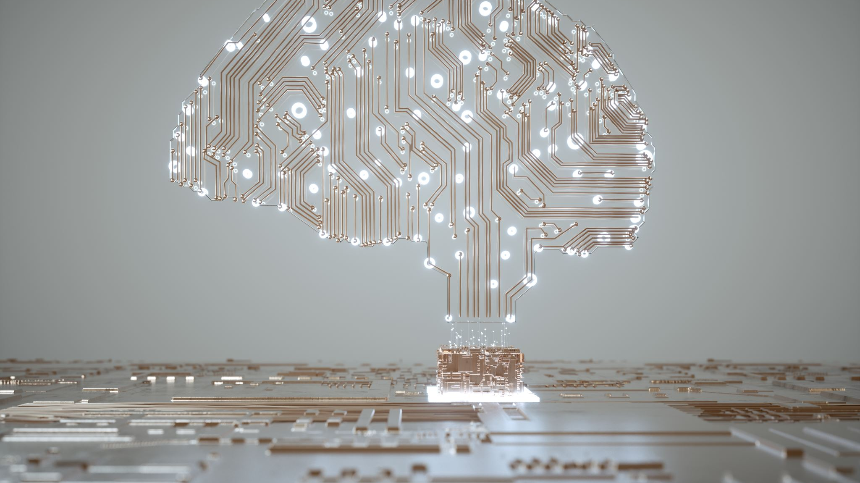
Inteligência Artificial
IA, ou Inteligência Artificial, refere-se à capacidade de uma máquina ou sistema computacional realizar tarefas que normalmente requerem inteligência humana. Essas tarefas incluem aprendizado, raciocínio, resolução de problemas, compreensão de linguagem natural e percepção visual.
O objetivo da IA é criar sistemas que possam executar tarefas de forma autônoma, adaptando-se e melhorando com o tempo, sem intervenção humana constante. Existem diferentes abordagens e técnicas dentro da IA, mas, em geral, o campo busca desenvolver máquinas capazes de imitar e executar funções cognitivas humanas.

Slide 16
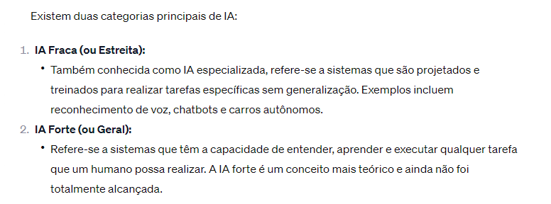
Inteligência Artificial

Slide 17
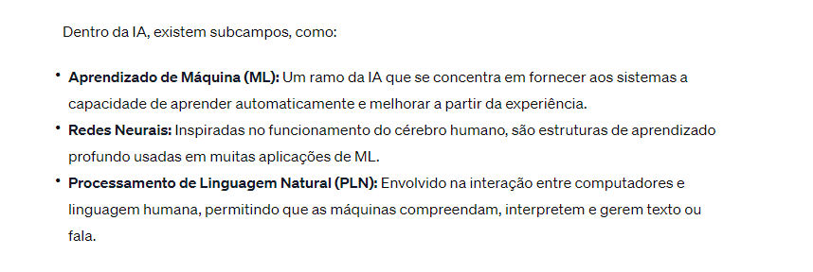
Inteligência Artificial

Slide 18
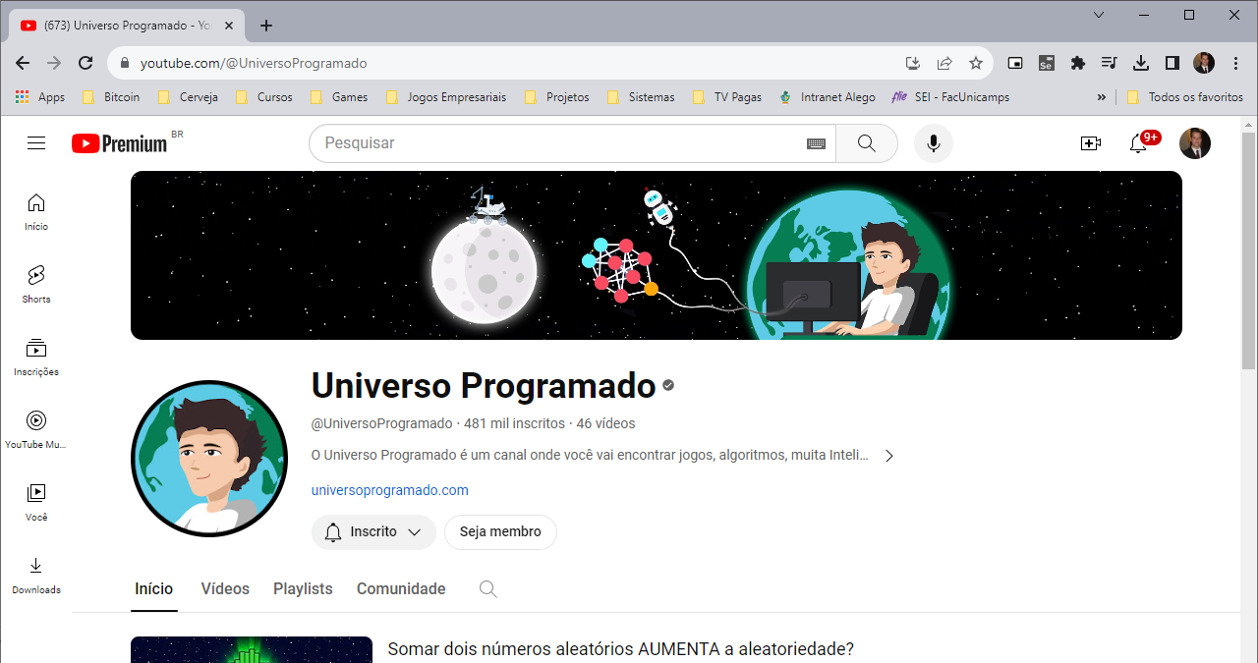

Slide 19
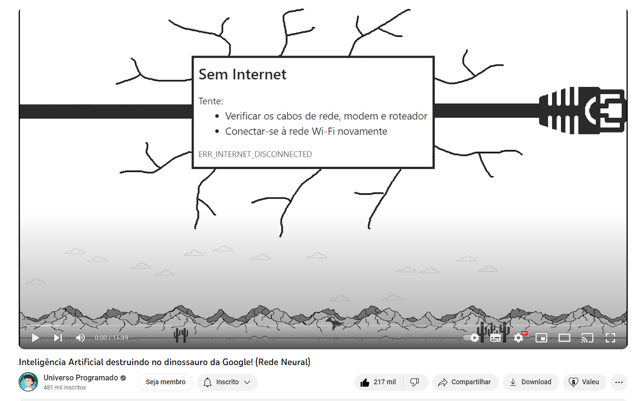
https://www.youtube.com/watch?v=NZlIYr1slAk

Slide 20
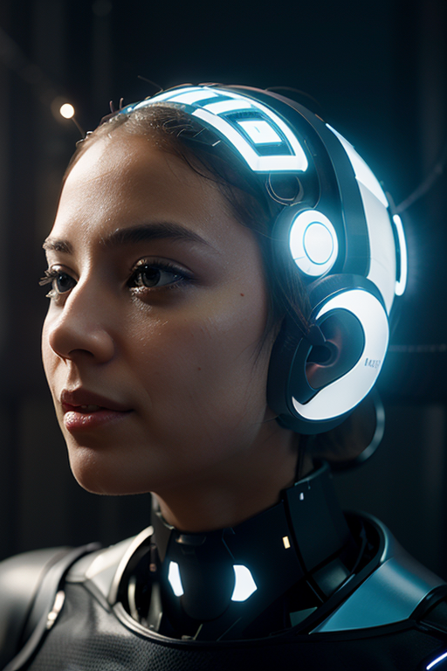

Chatoooo.
Prática.....

Slide 21
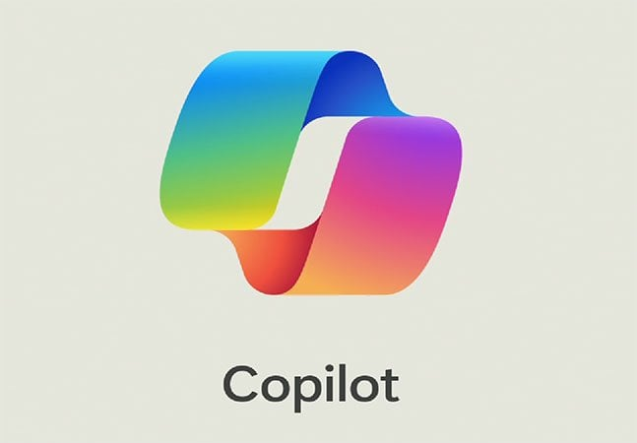



Slide 22
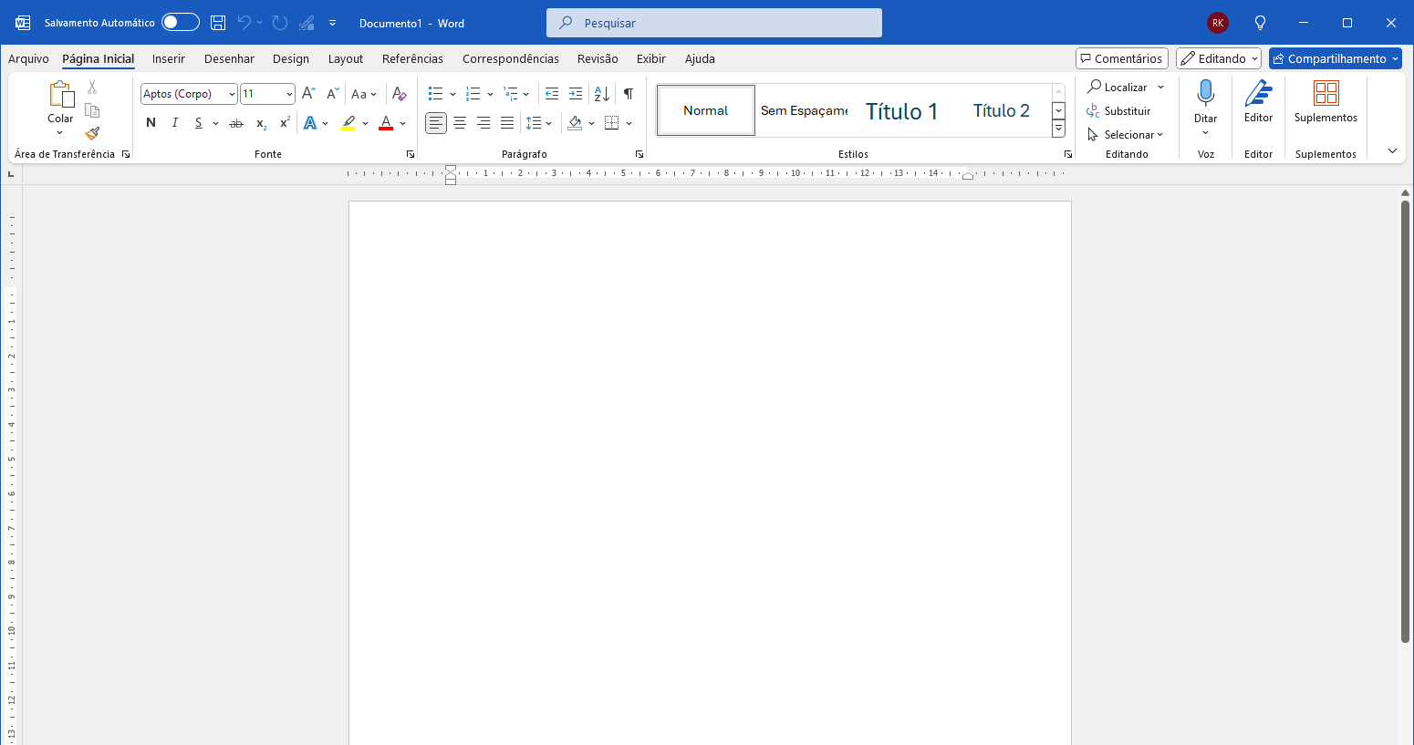

Slide 23

CITAÇÃO DIRETA E INDIRETA ABNT COM USO DE IA

Slide 24
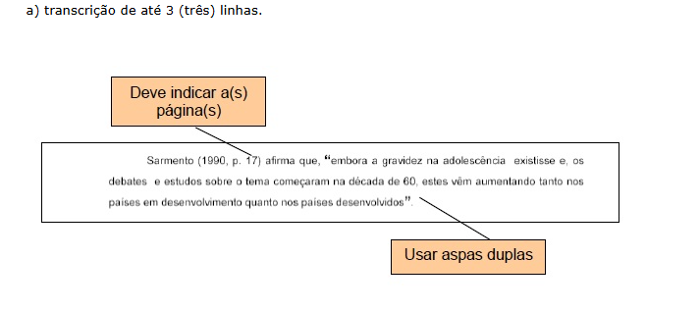

Slide 25
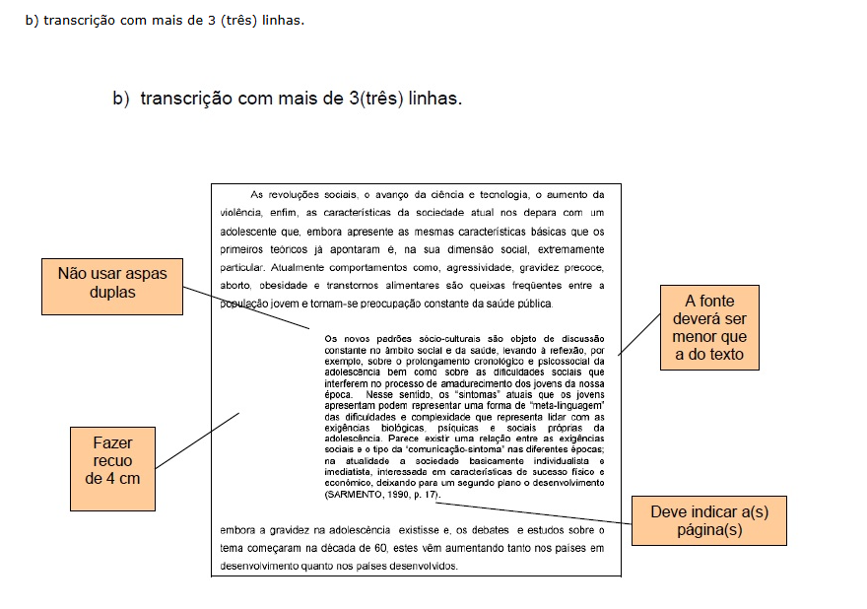

Slide 26
Pedido para IA fazer a citação

Slide 27
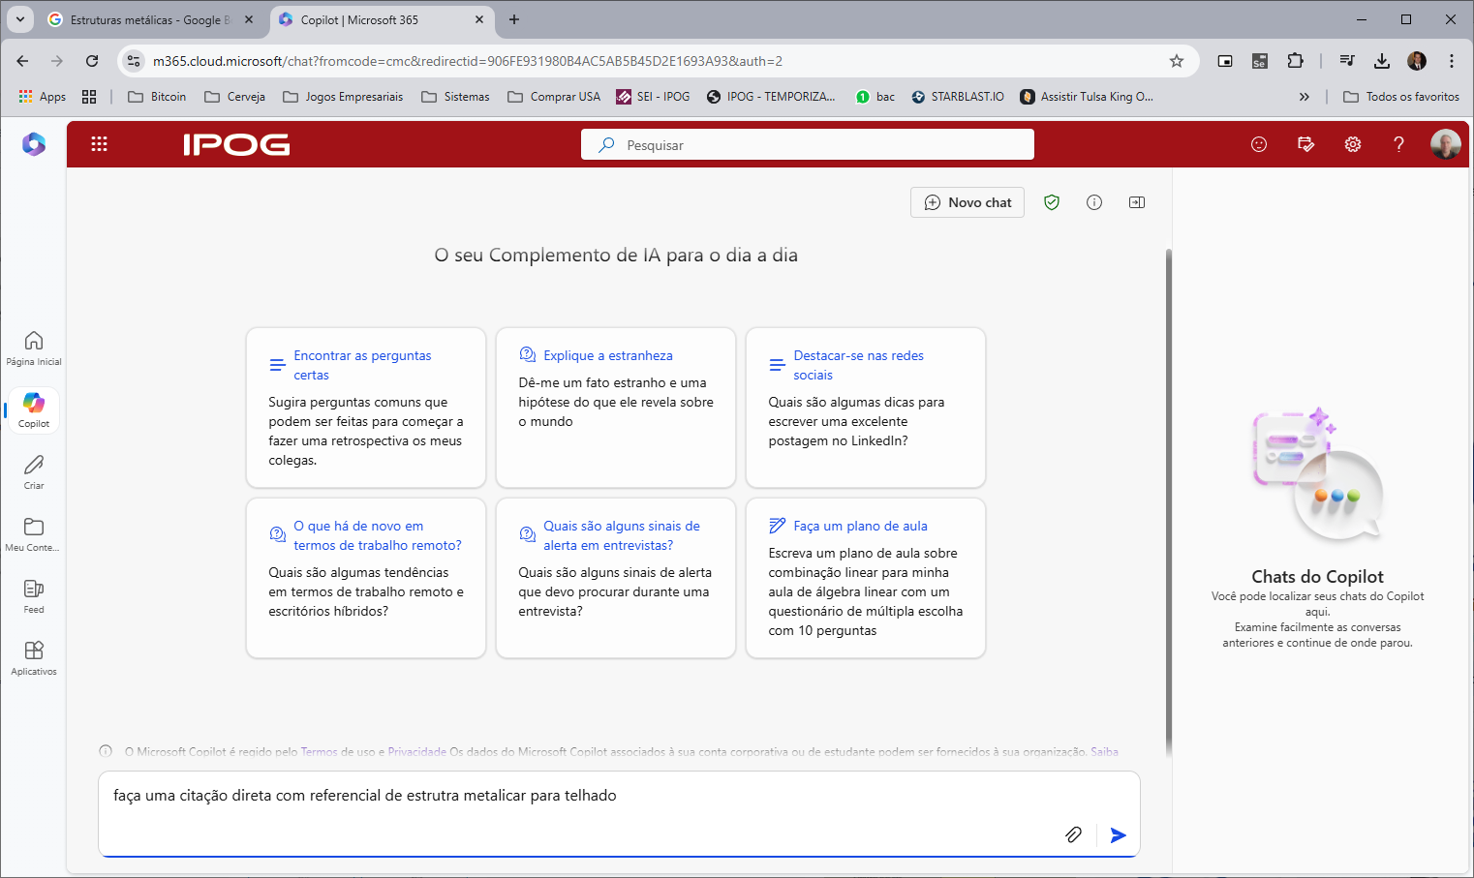

Slide 28
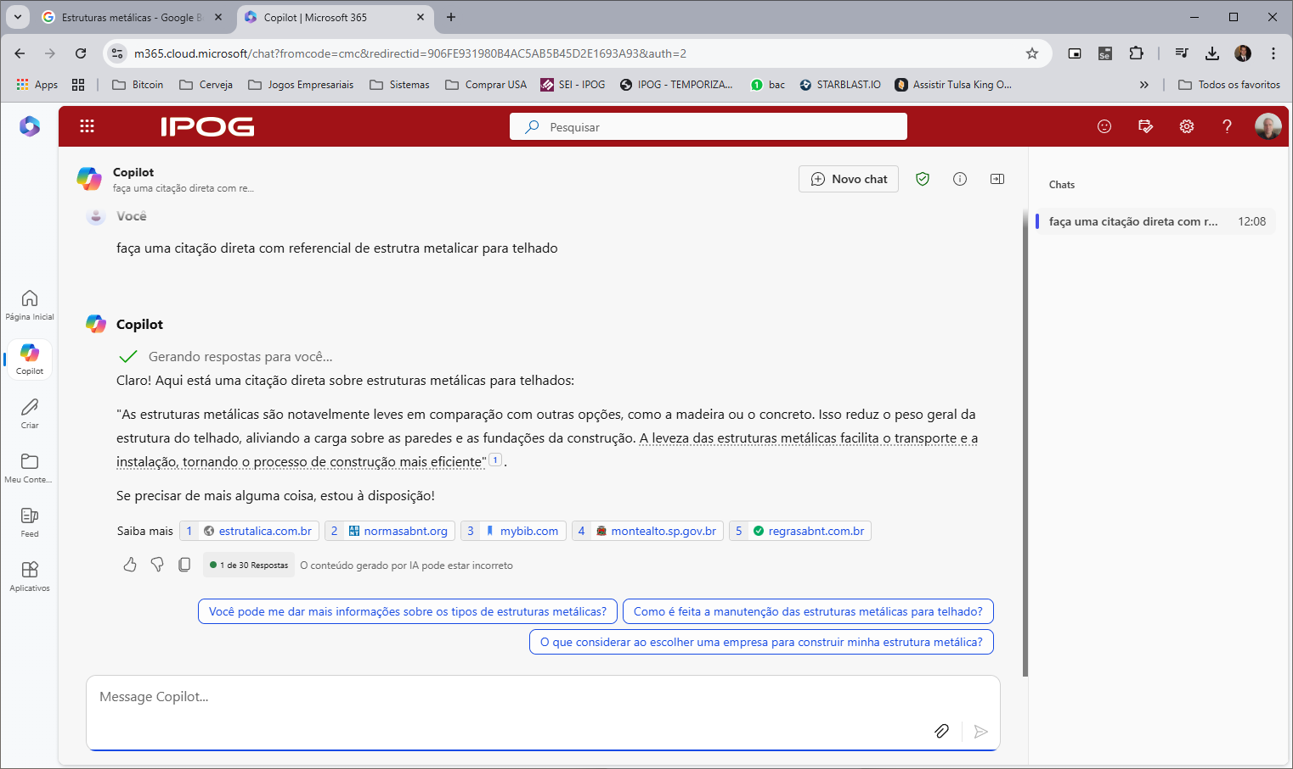

Slide 29
Achando uma citação no Livro

Slide 30
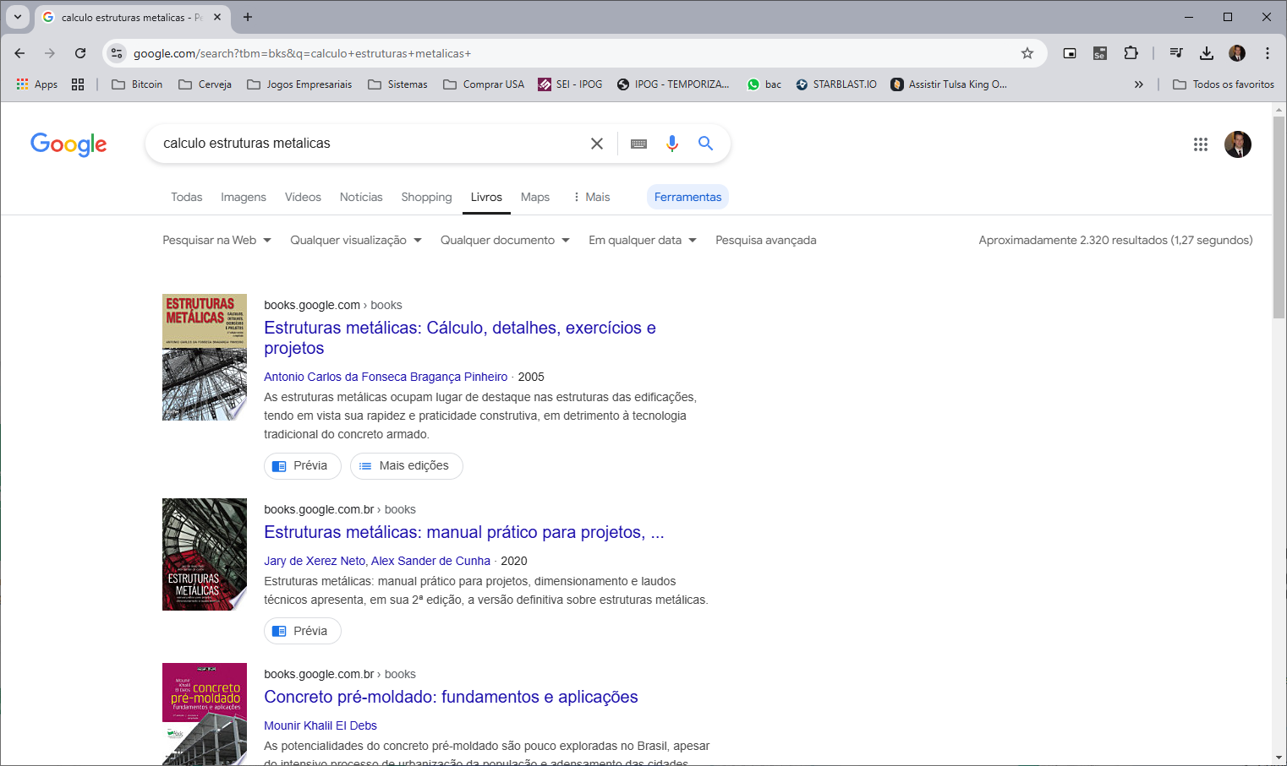

Slide 31
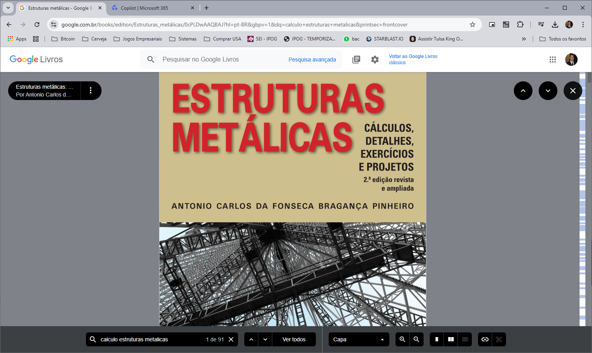

Slide 32
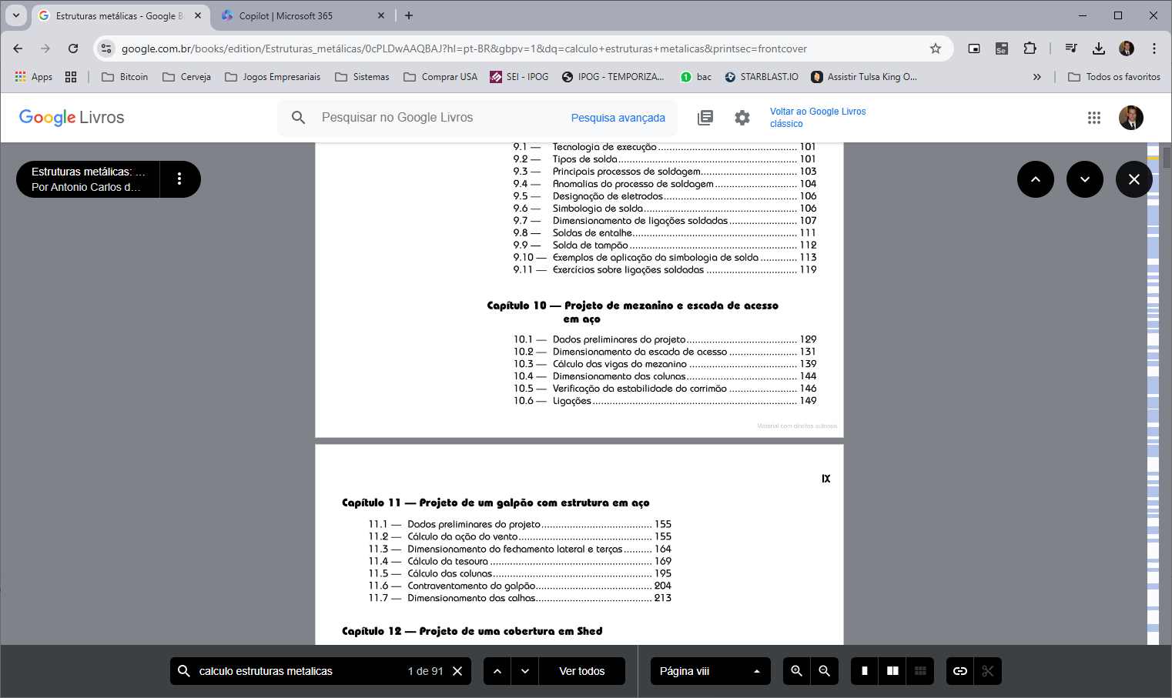

Slide 33
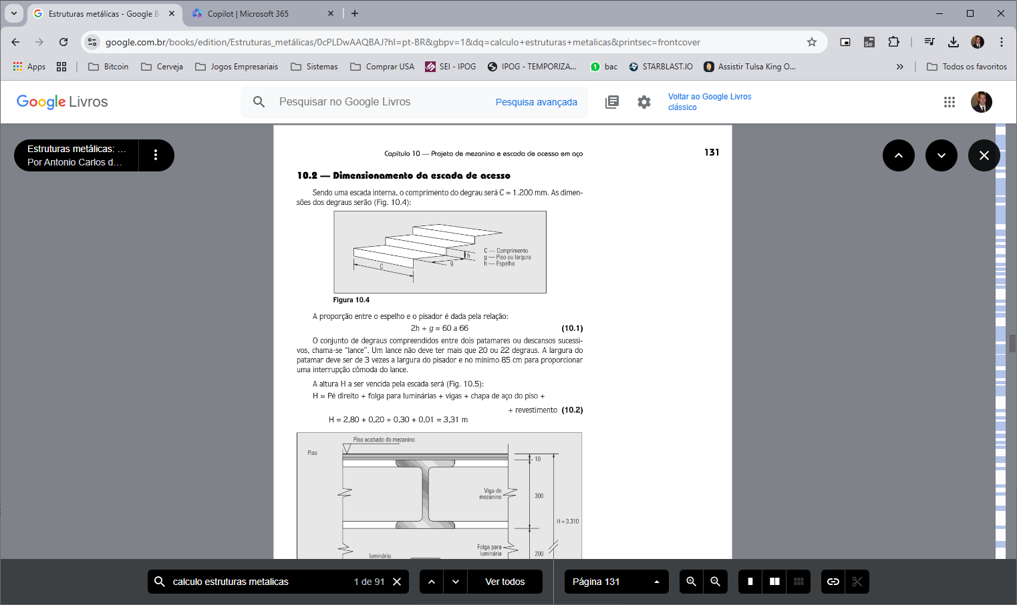

Slide 34
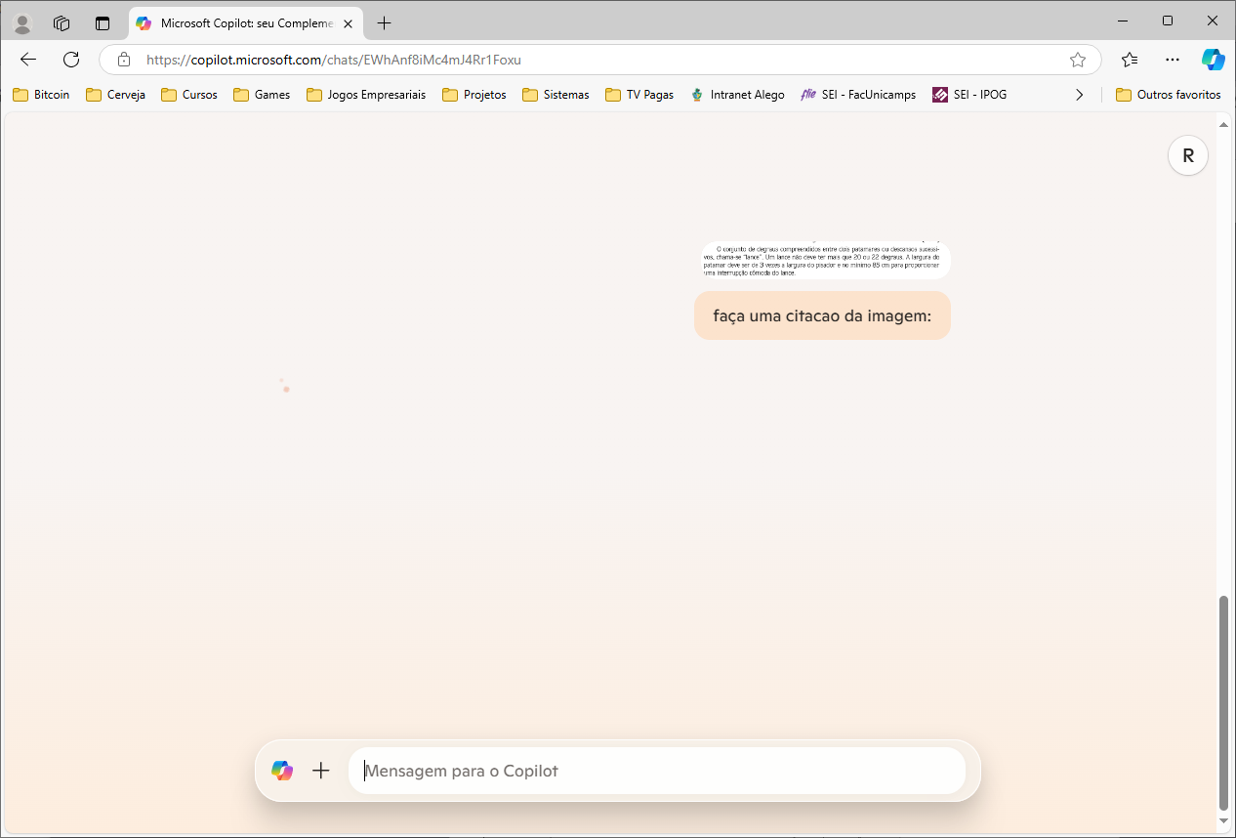

Slide 35
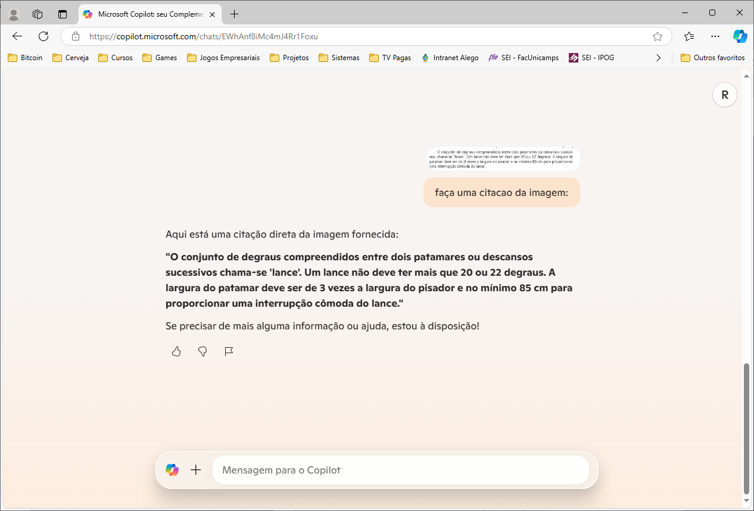

Slide 36
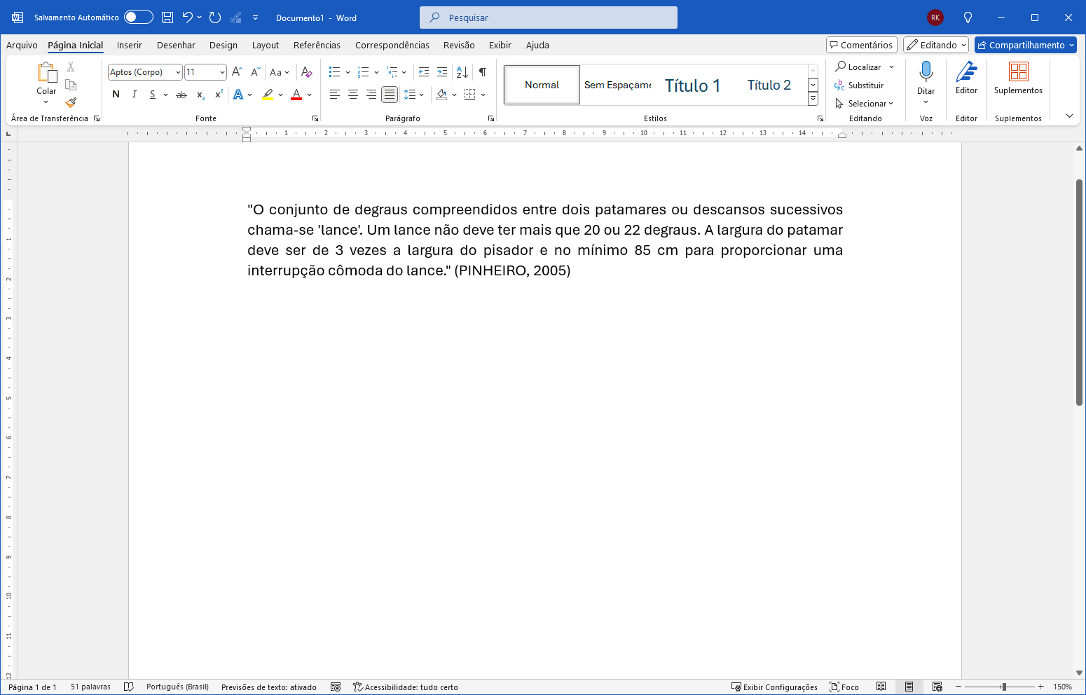

Slide 37
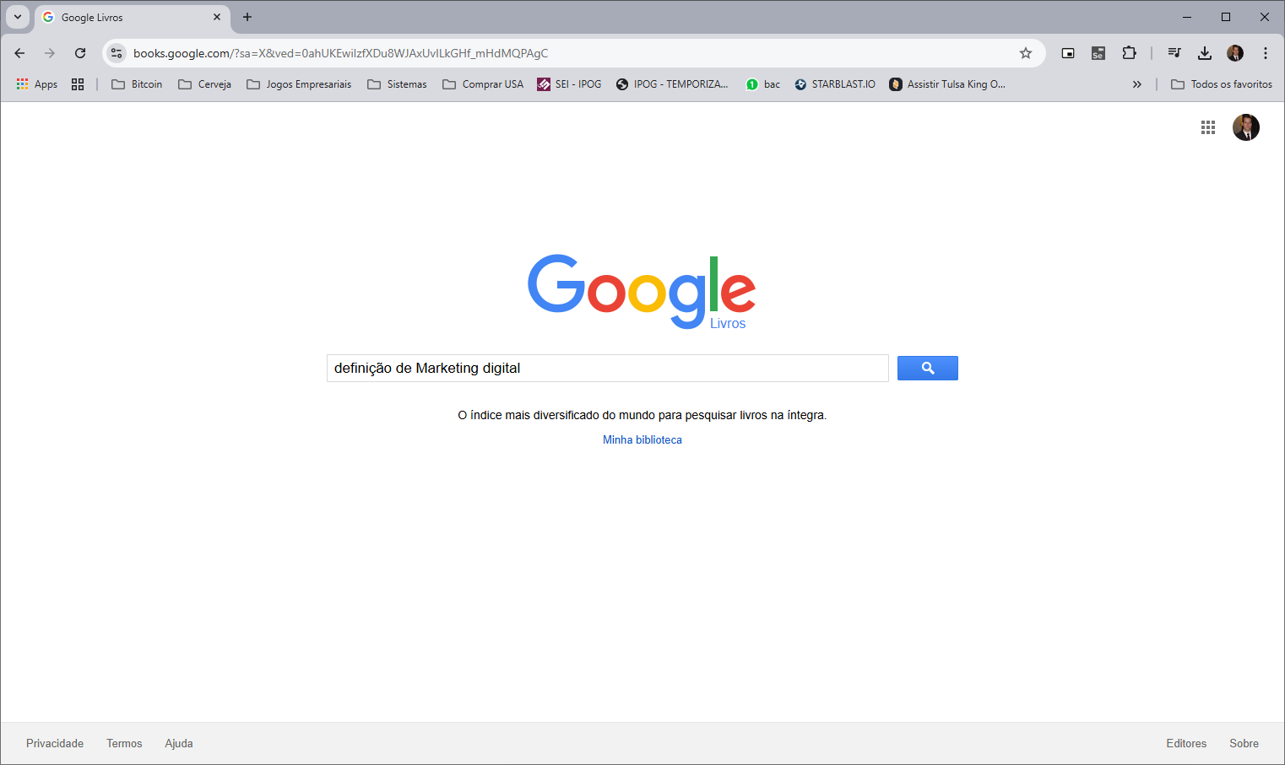

Slide 38
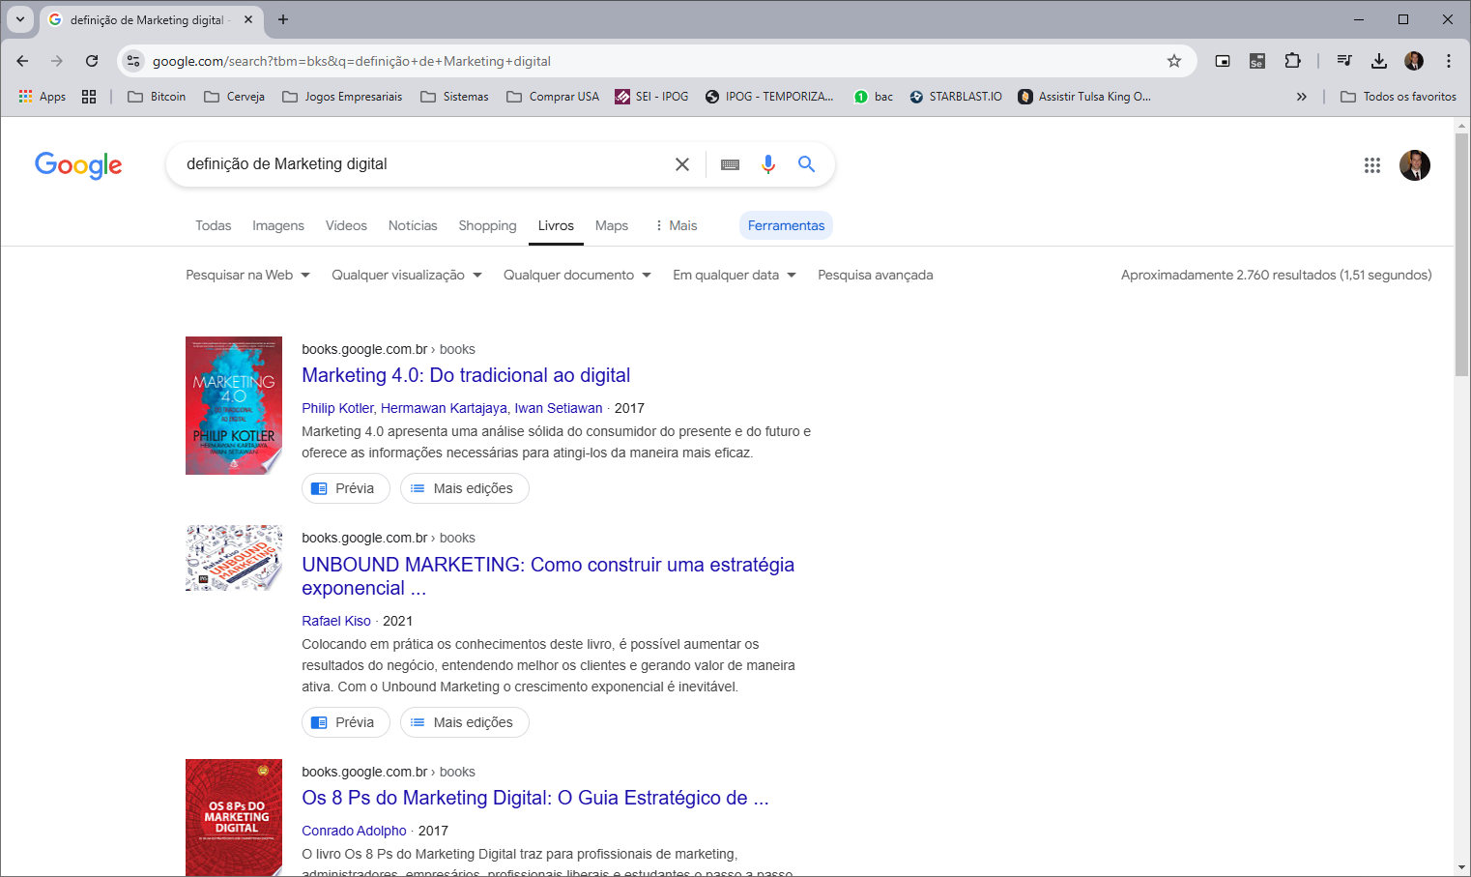

Slide 39
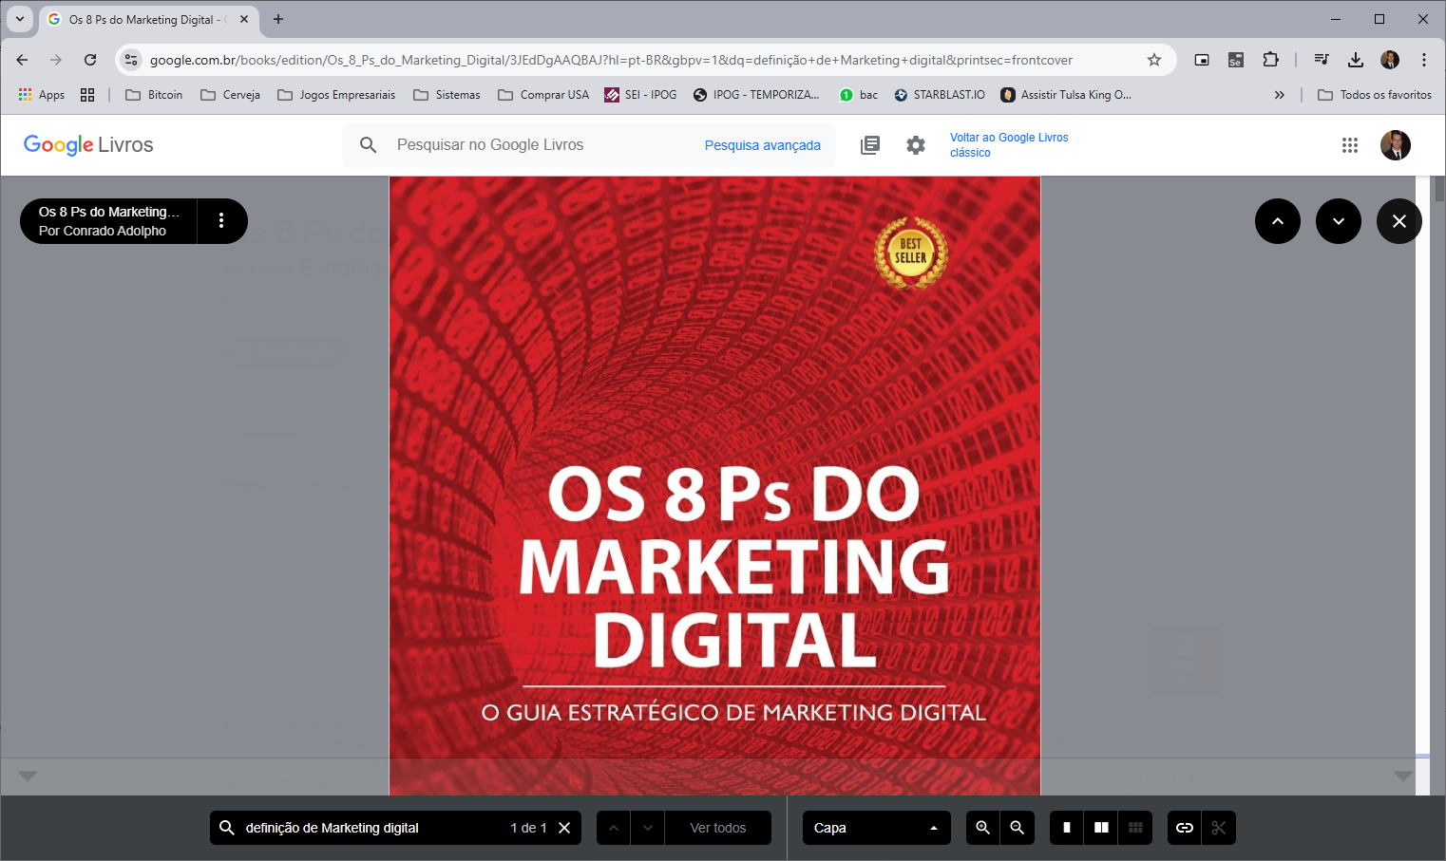

Slide 40
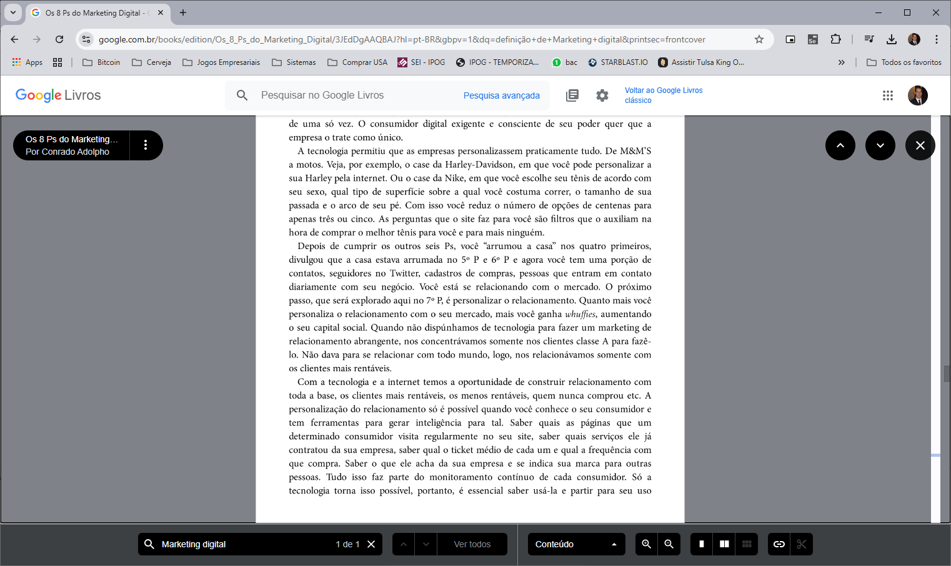

Slide 41
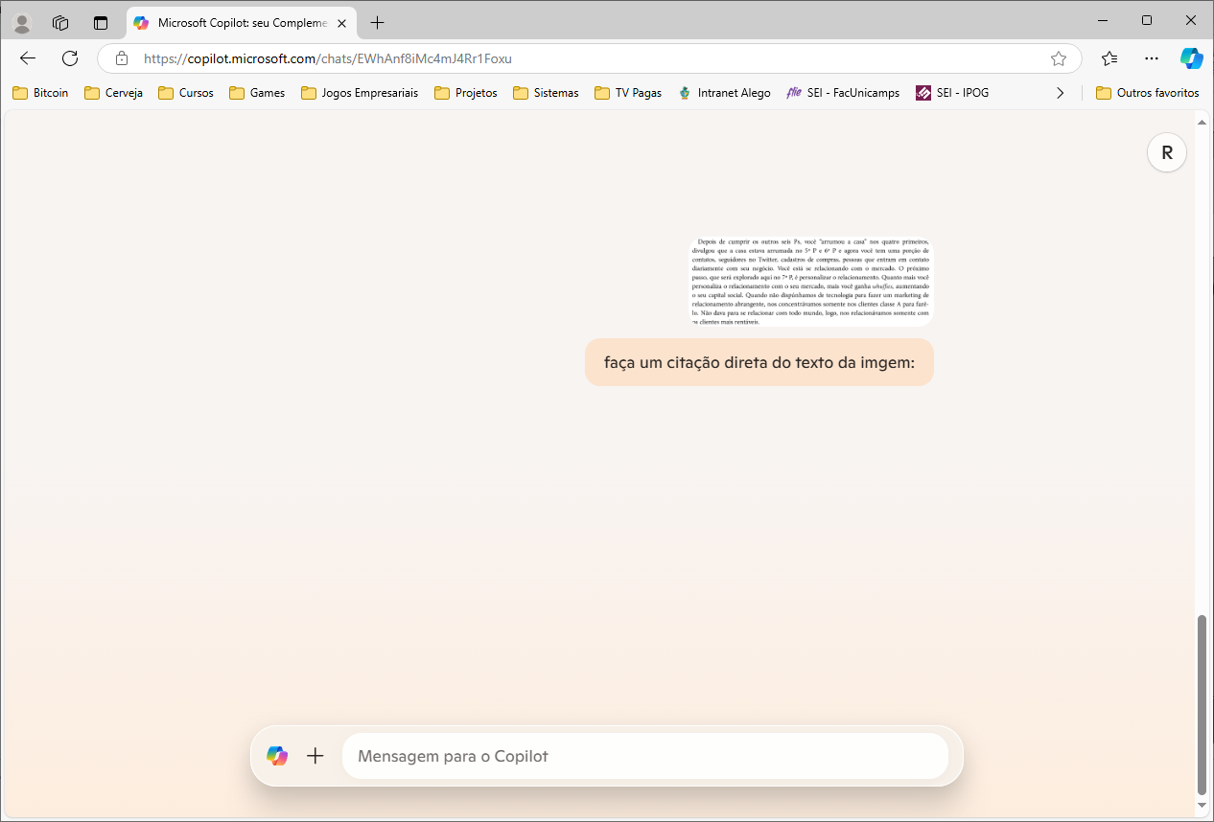

Slide 42
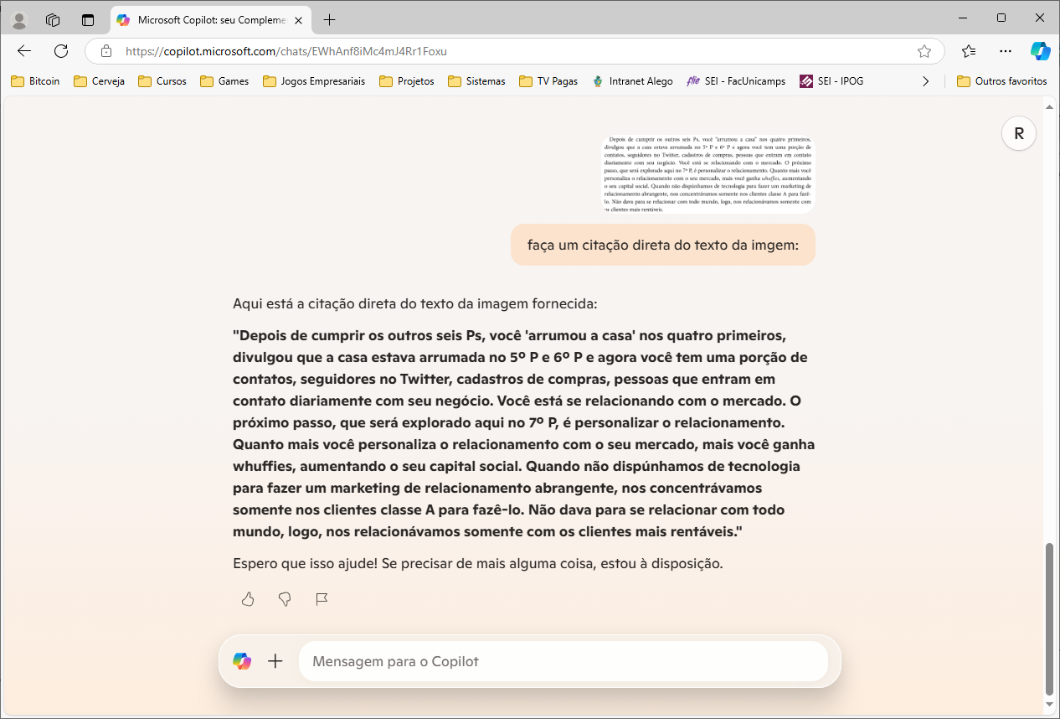

Slide 43
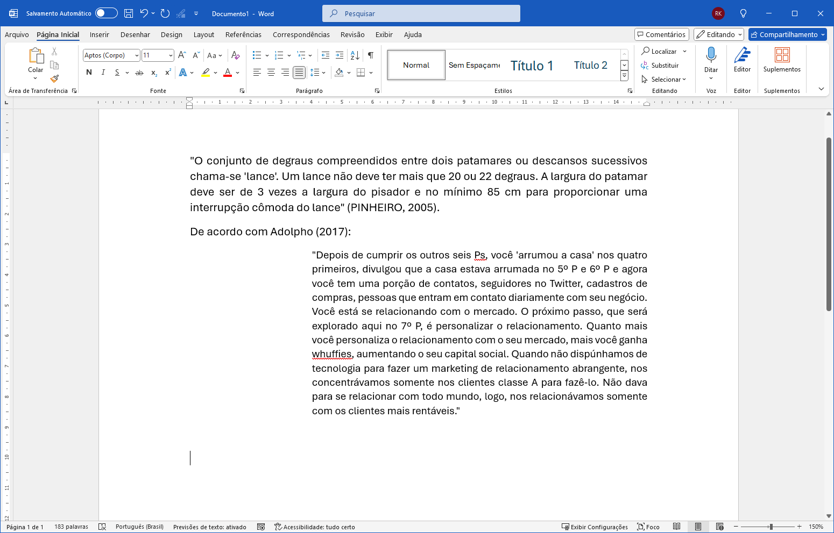

Slide 44
ESCRITA COM APOIO DE IA

Slide 45
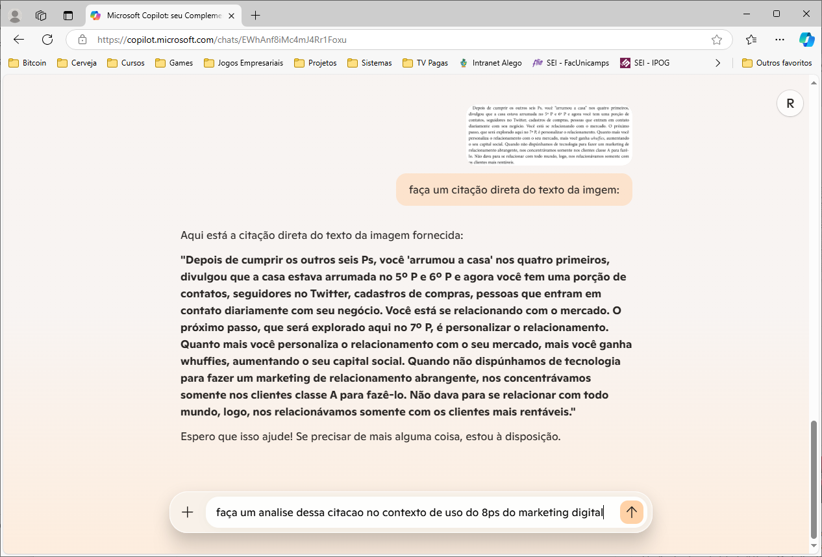

Slide 46
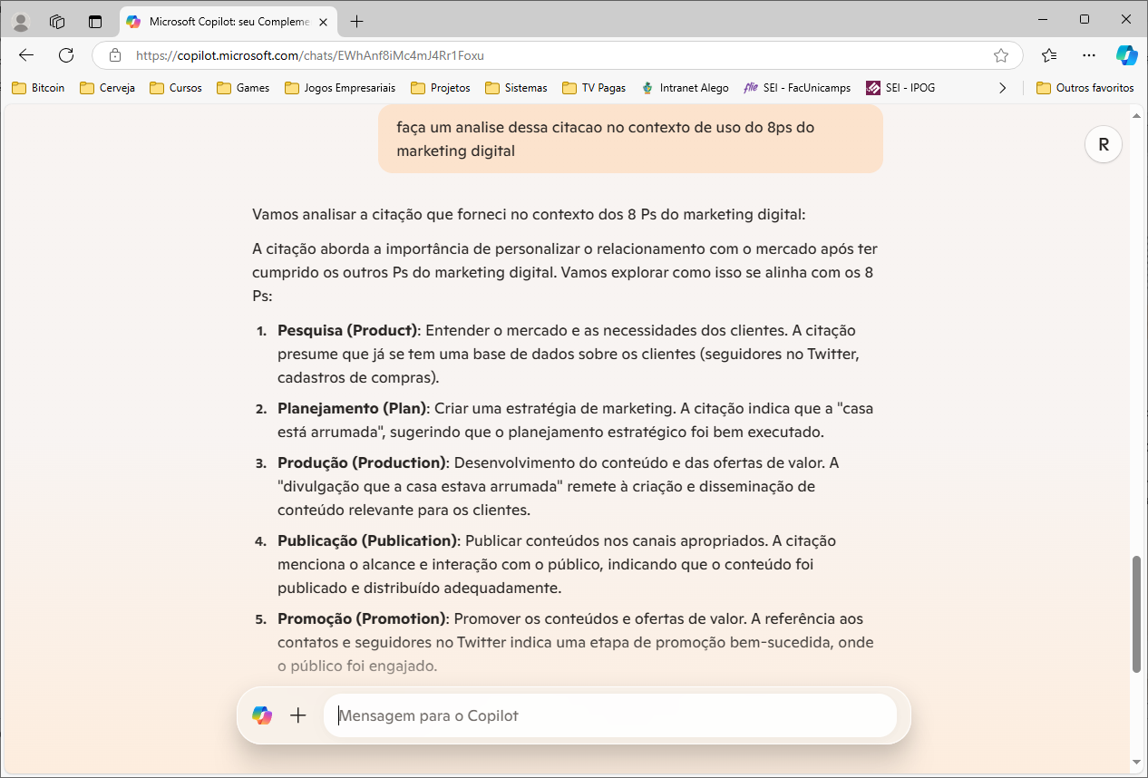

Slide 47
Colocando na forma de parágrafo

Slide 48
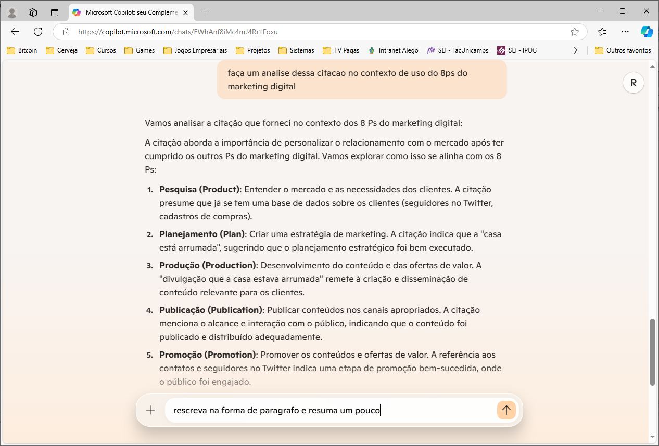

Slide 49
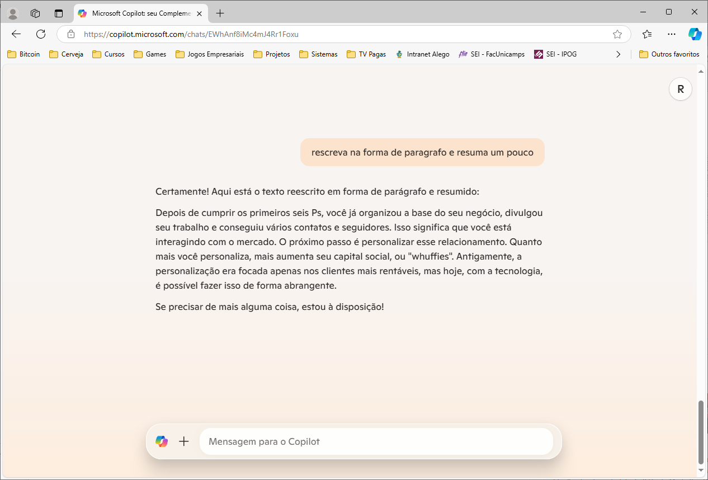

Slide 50
Use como texto inicial
Faça suas adequações

Slide 51
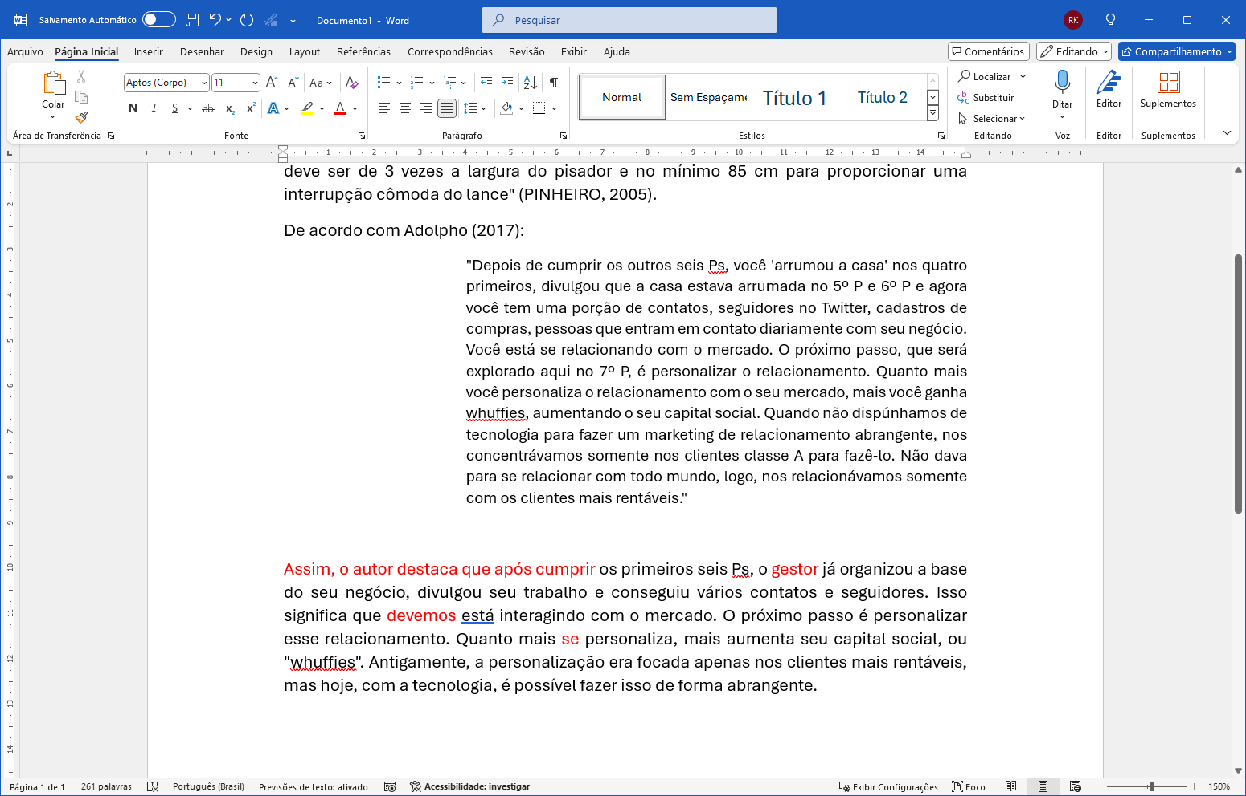

Slide 52
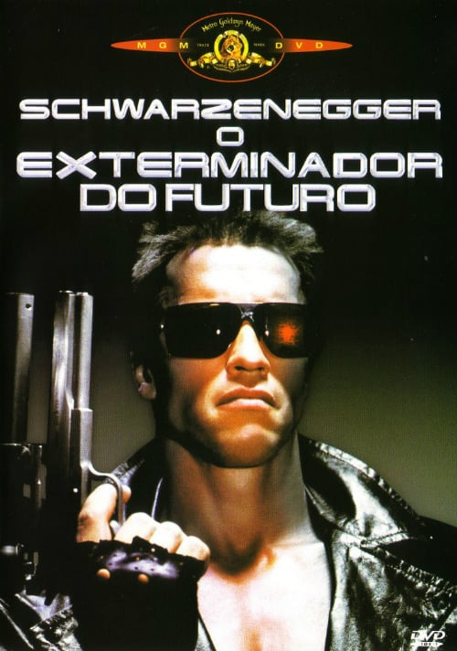
Agradeça sua IA
Um dia elas vão dominar o Mundo

Slide 53
ANÁLISE DE DADOS ESTÁTISTICOS E GERAÇÃO DE GRÁFICOS

Slide 54
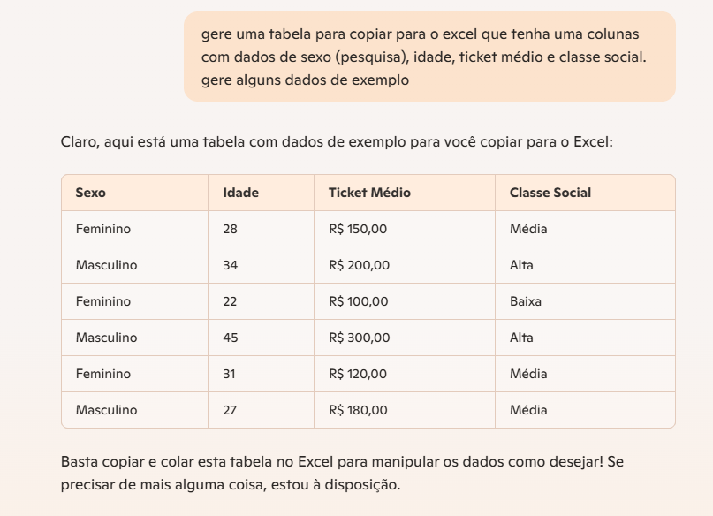

Slide 56
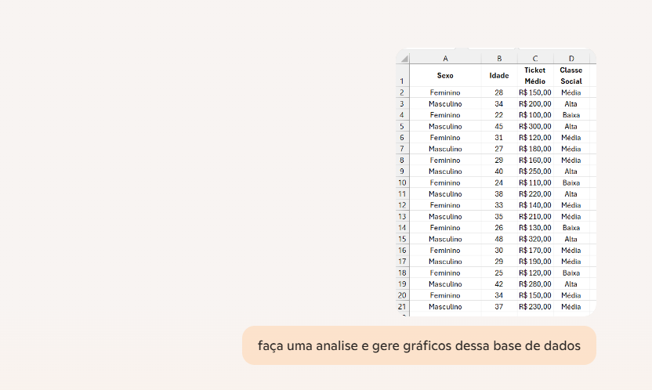

Slide 57
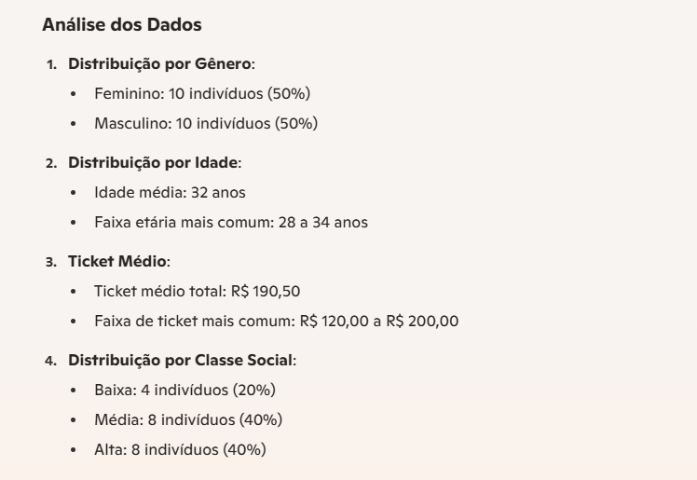

Slide 58
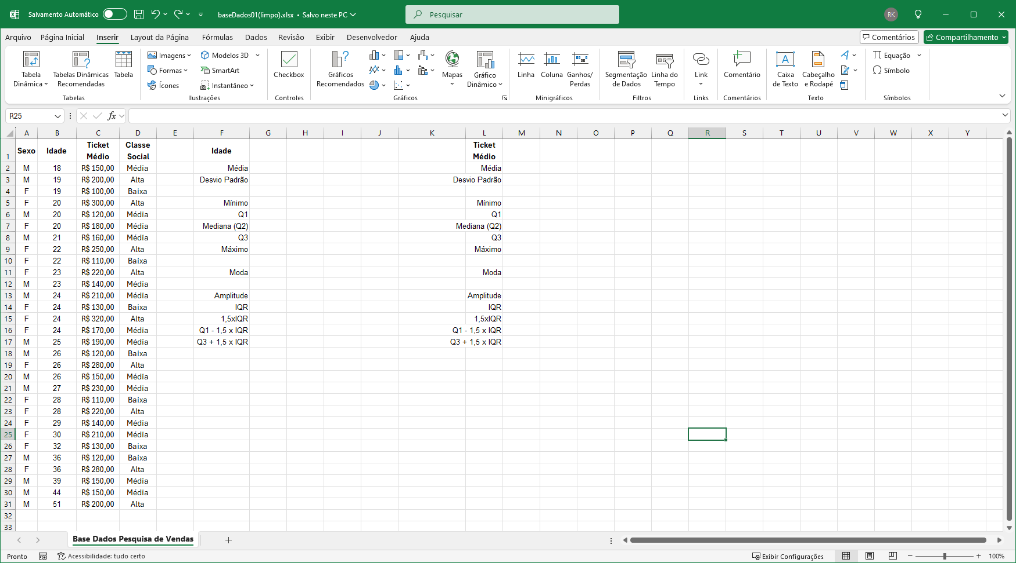

Slide 60
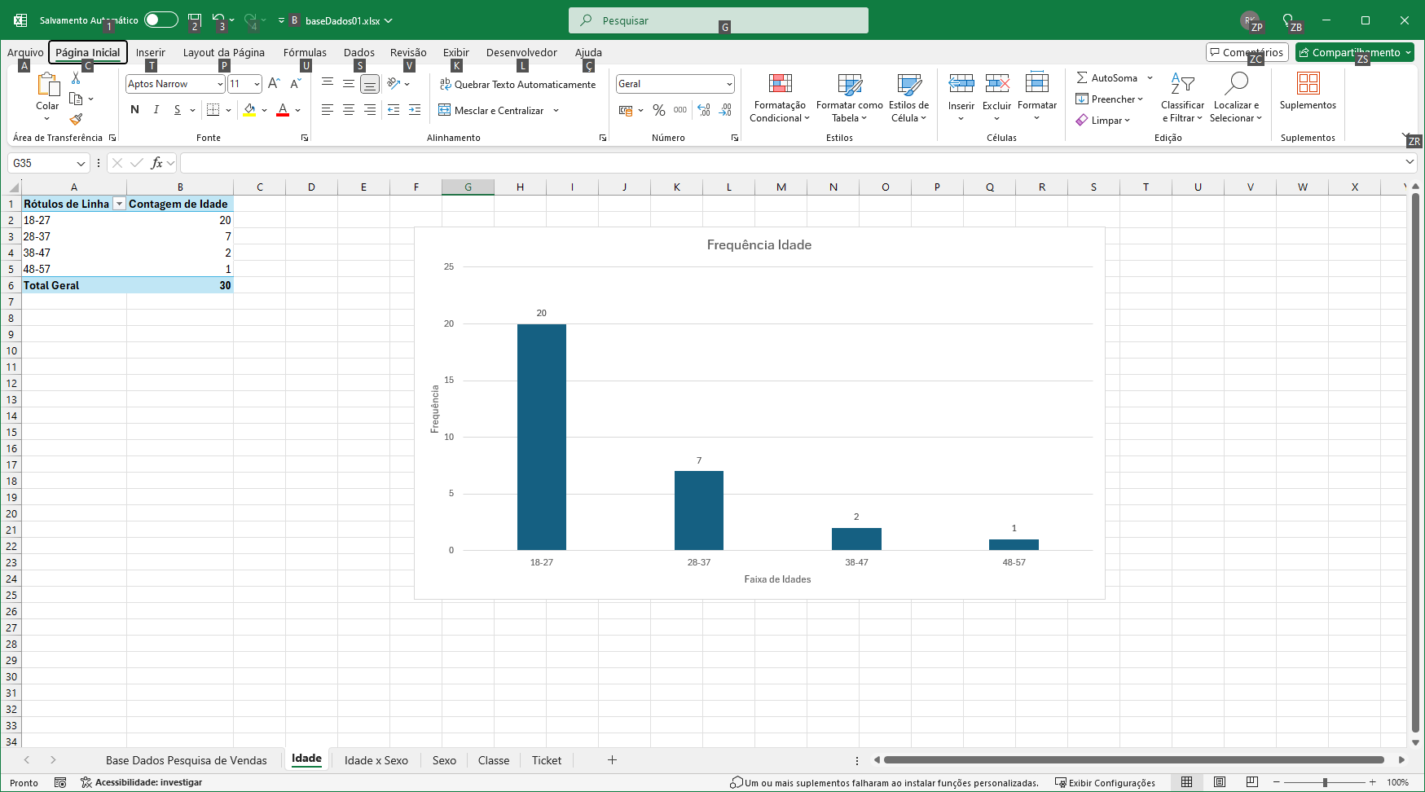

Slide 61


Slide 63


Slide 64


Slide 65


Slide 66


Slide 67


Slide 68


Isso é uma Redação Técnica Inteligente

Slide 69
Agradeça sua IA
Um dia elas vão dominar o Mundo

Slide 70
Extra Excel

Slide 71


Slide 72


Slide 73


Slide 74


Slide 75
Sugestão de Vídeo

Slide 76

https://www.youtube.com/watch?v=LuWNAMefndc

Slide 77
REVISÃO E RESCRITA DE TEXTO COM IA

Slide 78


Slide 79


Slide 80


Slide 81


Slide 82


Slide 83


Slide 84
Texto original

Slide 85


Slide 86
TRADUÇÃO DE TEXTO PARA INGLÊS

Slide 87


Slide 88


Slide 89


Slide 90


Slide 91
Bem, o Google Tradutor é usado.
Mas, IA fica melhor

Slide 92


Slide 93


Slide 94
Agradeça sua IA
Um dia elas vão dominar o Mundo

Slide 95
MINERAÇÃO DE DADOS COM USO DE IA E USO DE IA COMO CODE ASSIST

Slide 96

https://awari.com.br/mineracao-de-dados-com-python-guia-pratico/?utm_source=blog&utm_campaign=projeto+blog&utm_medium=Minera%C3%A7%C3%A3o%20de%20dados%20com%20Python:%20Guia%20pr%C3%A1tico

Slide 97
DOCUMENTO

Slide 98
Python na Mineração de Dados e Geração de Dashboard
A mineração de dados é o processo de descobrir padrões, insights e conhecimento de conjuntos de dados grandes e complexos.
Python é uma linguagem de programação popular e versátil que oferece muitas ferramentas e bibliotecas para tarefas de mineração de dados.
Nesta prática, você aprenderá algumas técnicas de mineração de Dados com Apoio de IA (ChatGPT):

Slide 99
Análise Curva ABC
https://colab.research.google.com/drive/1Hv62qVGikjK29D01gRg_wHC-ai_v2HVz?usp=sharing

Slide 100


Slide 101


Slide 102


Slide 103


Slide 104


Slide 105


Slide 106


Slide 107


Slide 108
ERRO

Slide 109


Slide 110


Slide 111


Slide 112


Slide 113


Slide 114


Slide 115
Agradeça sua IA
Um dia elas vão dominar o Mundo

Slide 116


